Slide 1
Pretakmičarski pregledi dece sportista, uloga testa opterećenjem
dr Goran Vukomanović
Univerzitetska dečja klinika
Kardiološka služba
Odsek za poremećaje ritma, elektrofiziologiju i pejsmejkere kod dece

Slide 2
Pitanja
Kako da znamo da je dete zdravo i sposobno za bavljenje sportom
Ko to treba da proceni
Koja je uloga izabranog pedijatra i sportskog lekara
Šta da se radi "kad se nešto nađe" na pretakmičarskom pregeldu
Važna Uloga trenera u praćenju sportista između dva pregelda!

Slide 3
Pregledi dece sportista
Šta treba da obuhvata pretakmičarski pregled
Koliko često obavljati kontrolne preglede
Kako proceniti uticaj sportske aktivnosti na zdravlje deteta
Ko to treba da radi?

Slide 4
Šta kažu veliki
ACC, AHA
Anamneza
Fizikalni pregled
ESC, IOC
Anamneza
Fizikalni pregled
Standardni 12-kanalni EKG

Slide 5
AHA/ACC preporuke za pretakmičarski pregled
Detaljna anamneza
Fizikalni pregled
NE treba EKG
“preskupo je da se spasi život mladog sportsite" !!??

Slide 6
Zašto je važan EKG?

Slide 7

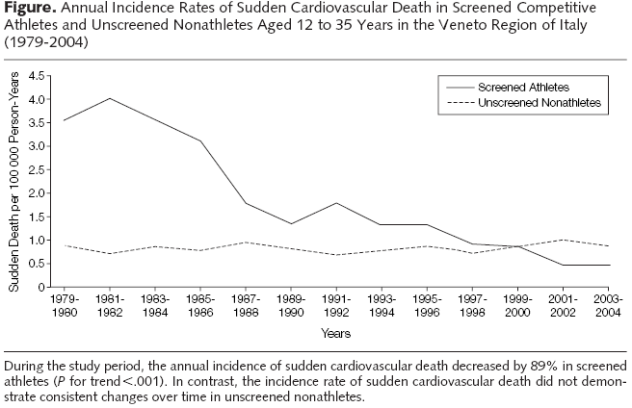
D. Corrado et al. Jama 2006

Slide 8
Rezultati preparticipation screeninga
25 – godišnja studija
Smanjenje incidence iznenadne smrti za 89% kod obuhvaćenih screeningom
Kod nepregeldanih nesportista incidenca je ostala ista
D. Corrado et al. Jama 2006

Slide 9
Uzroci iznenadne smrti gde EKG može da pomogne!
Strukturna oštećenja
  HCM - hipertrofična kardiomiopatija
  ARVC - aritmogena displazija desne komore
"Membranske kardiomiopatije"
  LQTS – sindrom produženog QT intervala
WPW sindrom

Slide 10
Okultni miokarditis
Respiratorna infekcija
Nema kliničkih, laboratorijskih i ehokardiografskih znakova inflamacije
EKG promene:
promene repolarizacije
poremećaji ritma

Slide 11
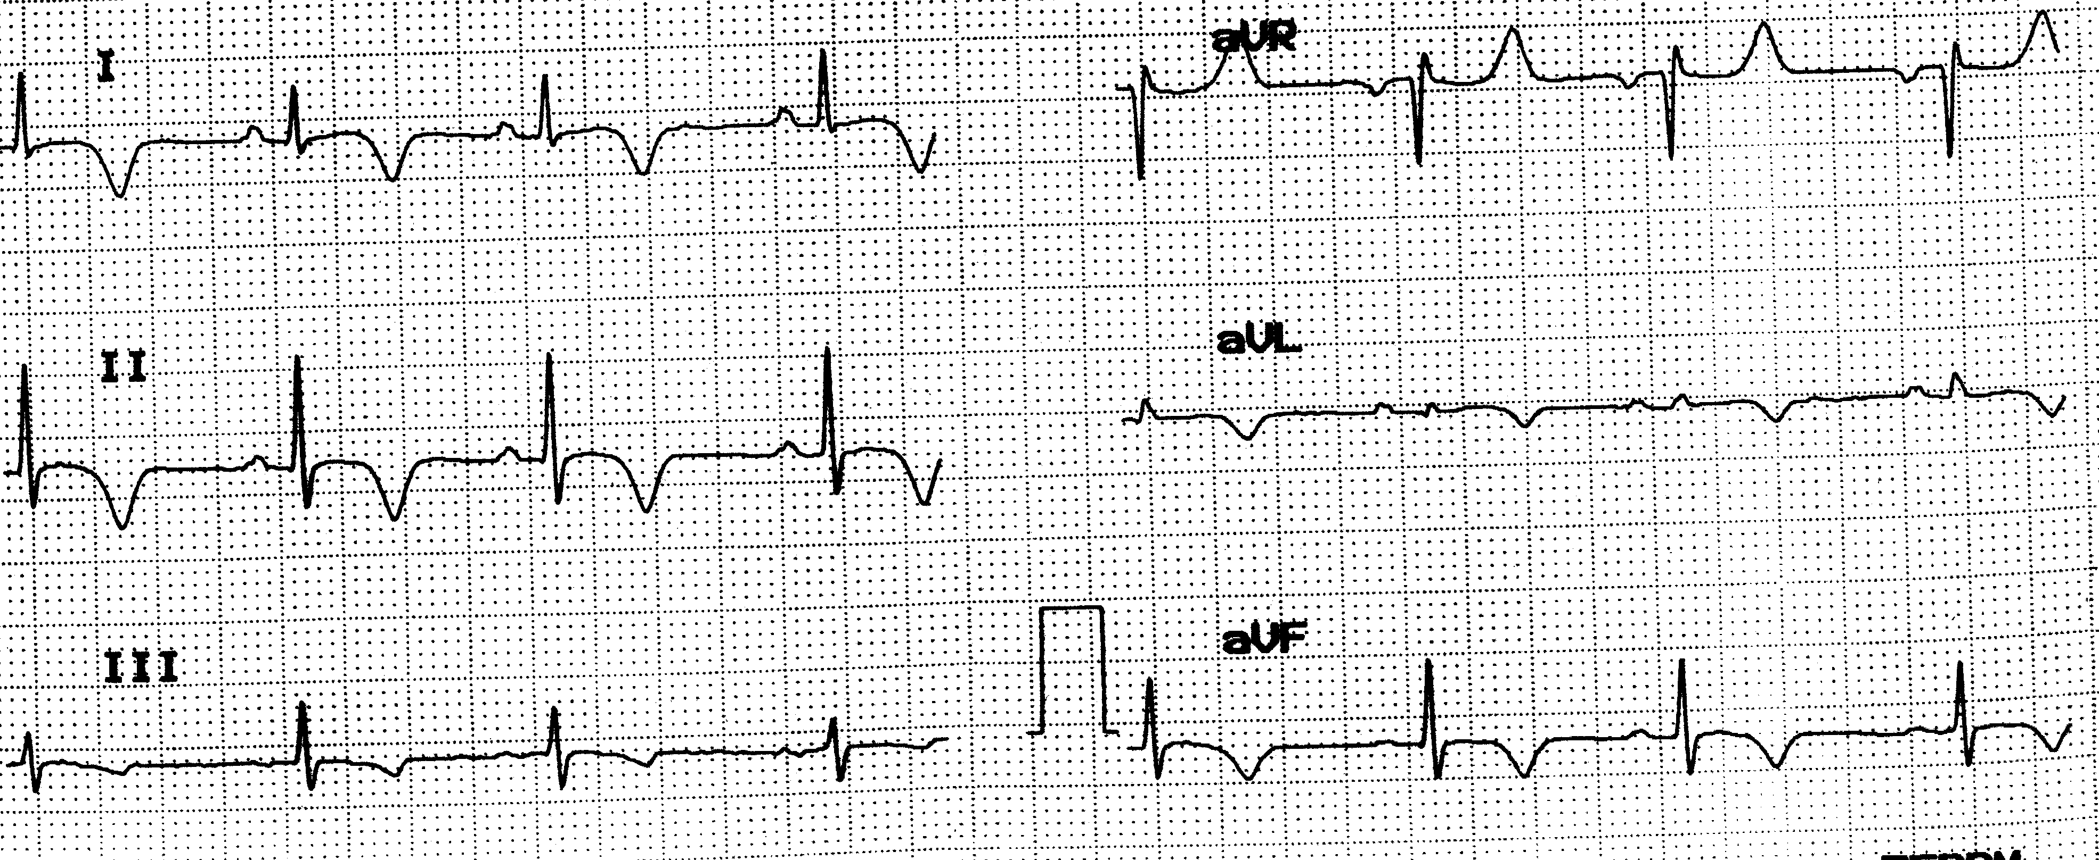
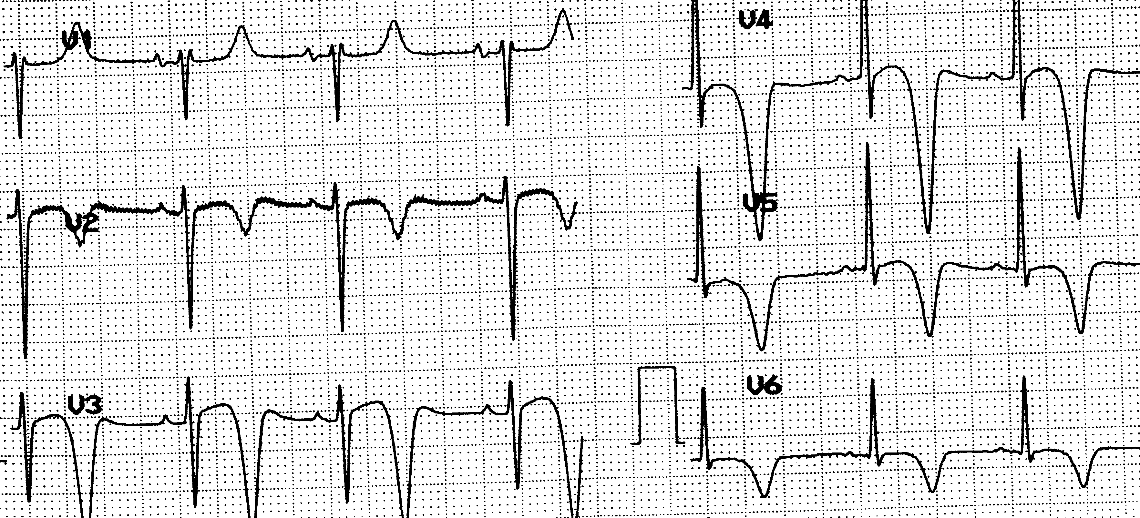
14 dana posle respiratorne infekcije
12 godina, fudbaler
Bez tegoba
Eho srca uredan
Negativan "zapaljenski sindrom"
Negativna virusologija

Slide 12
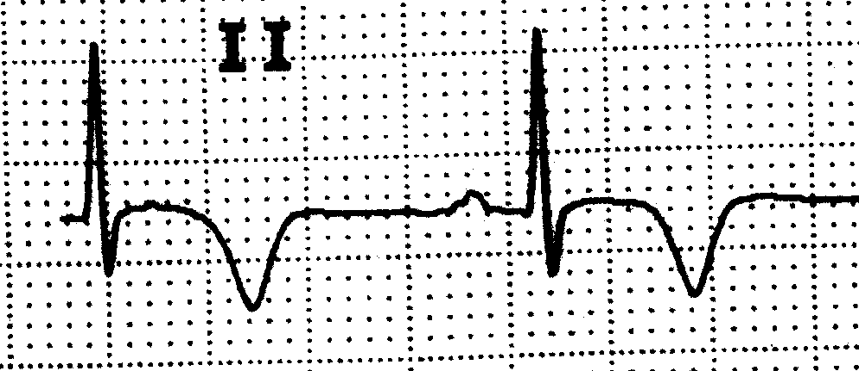
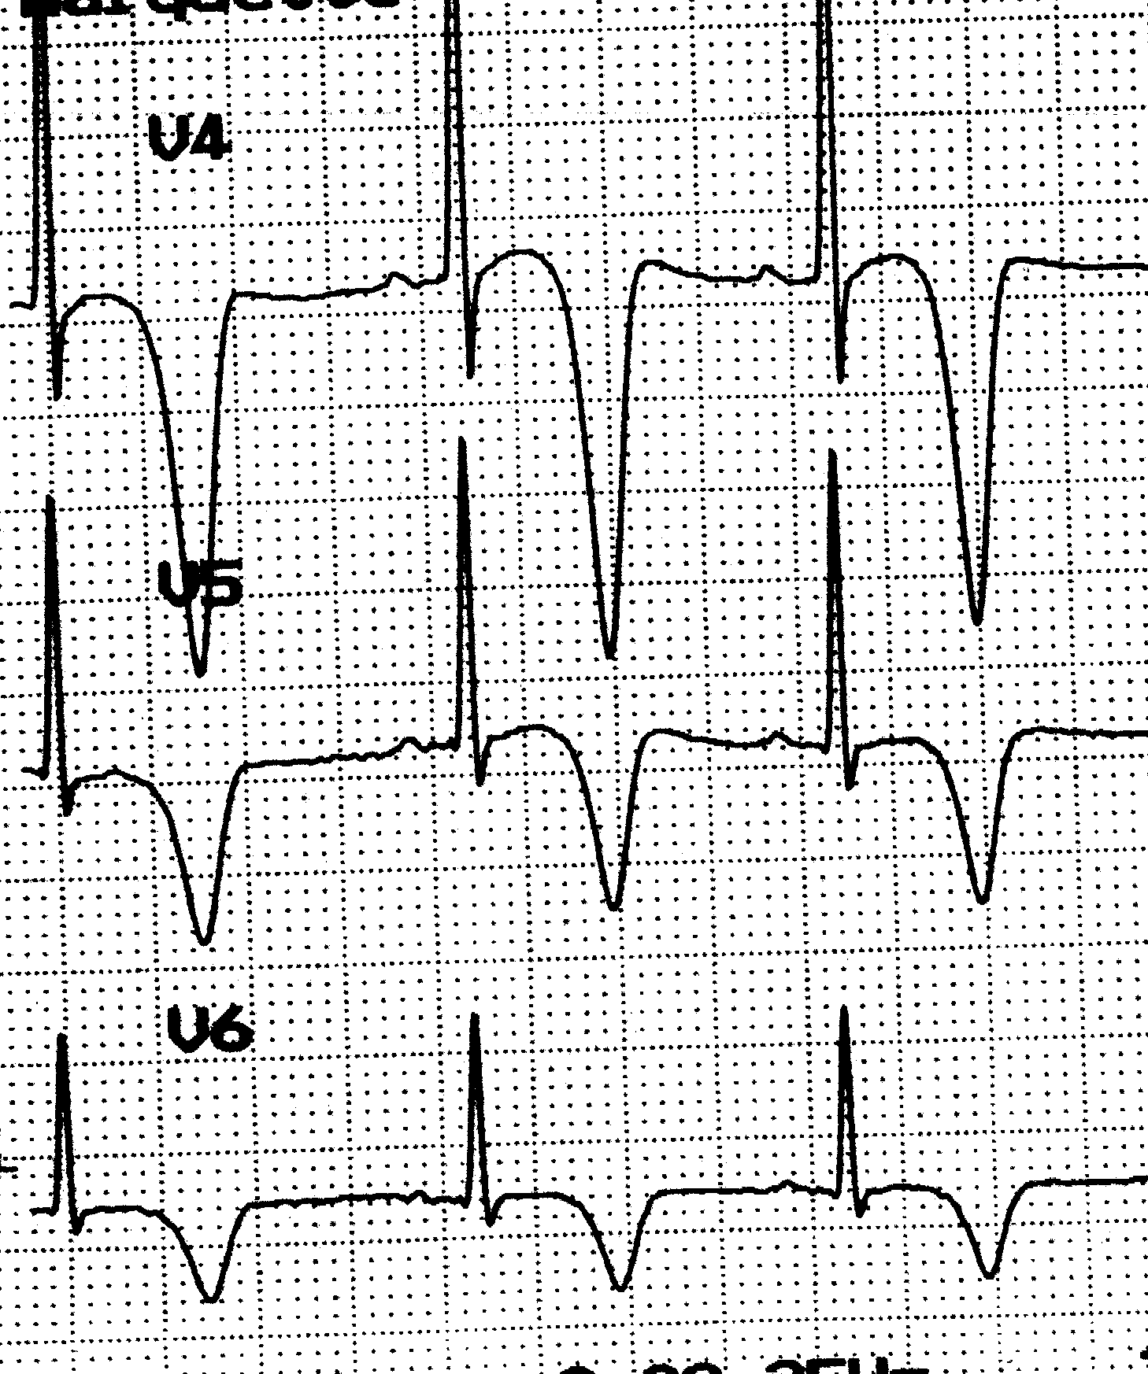
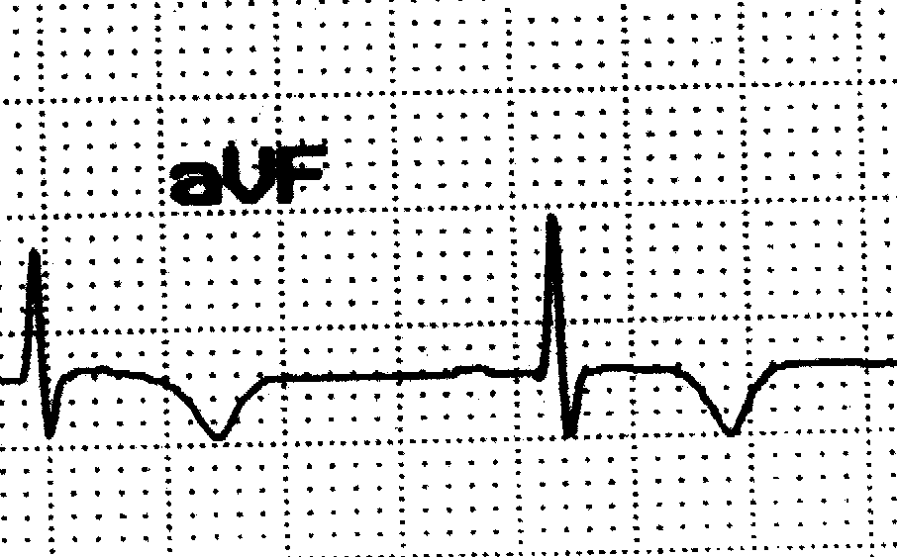
14 dana posle respiratorne infekcije

Slide 13
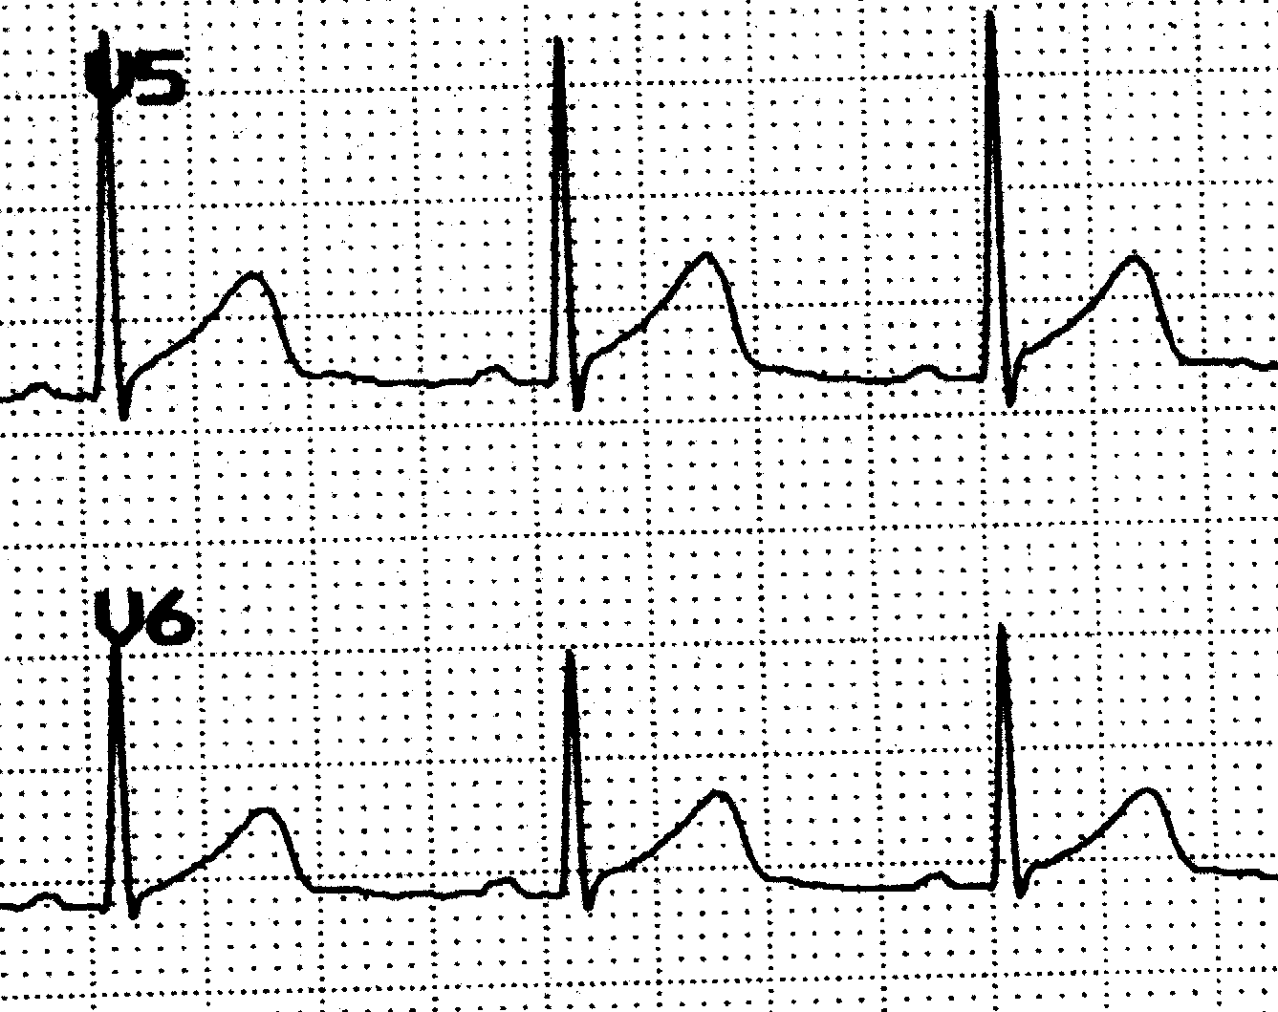
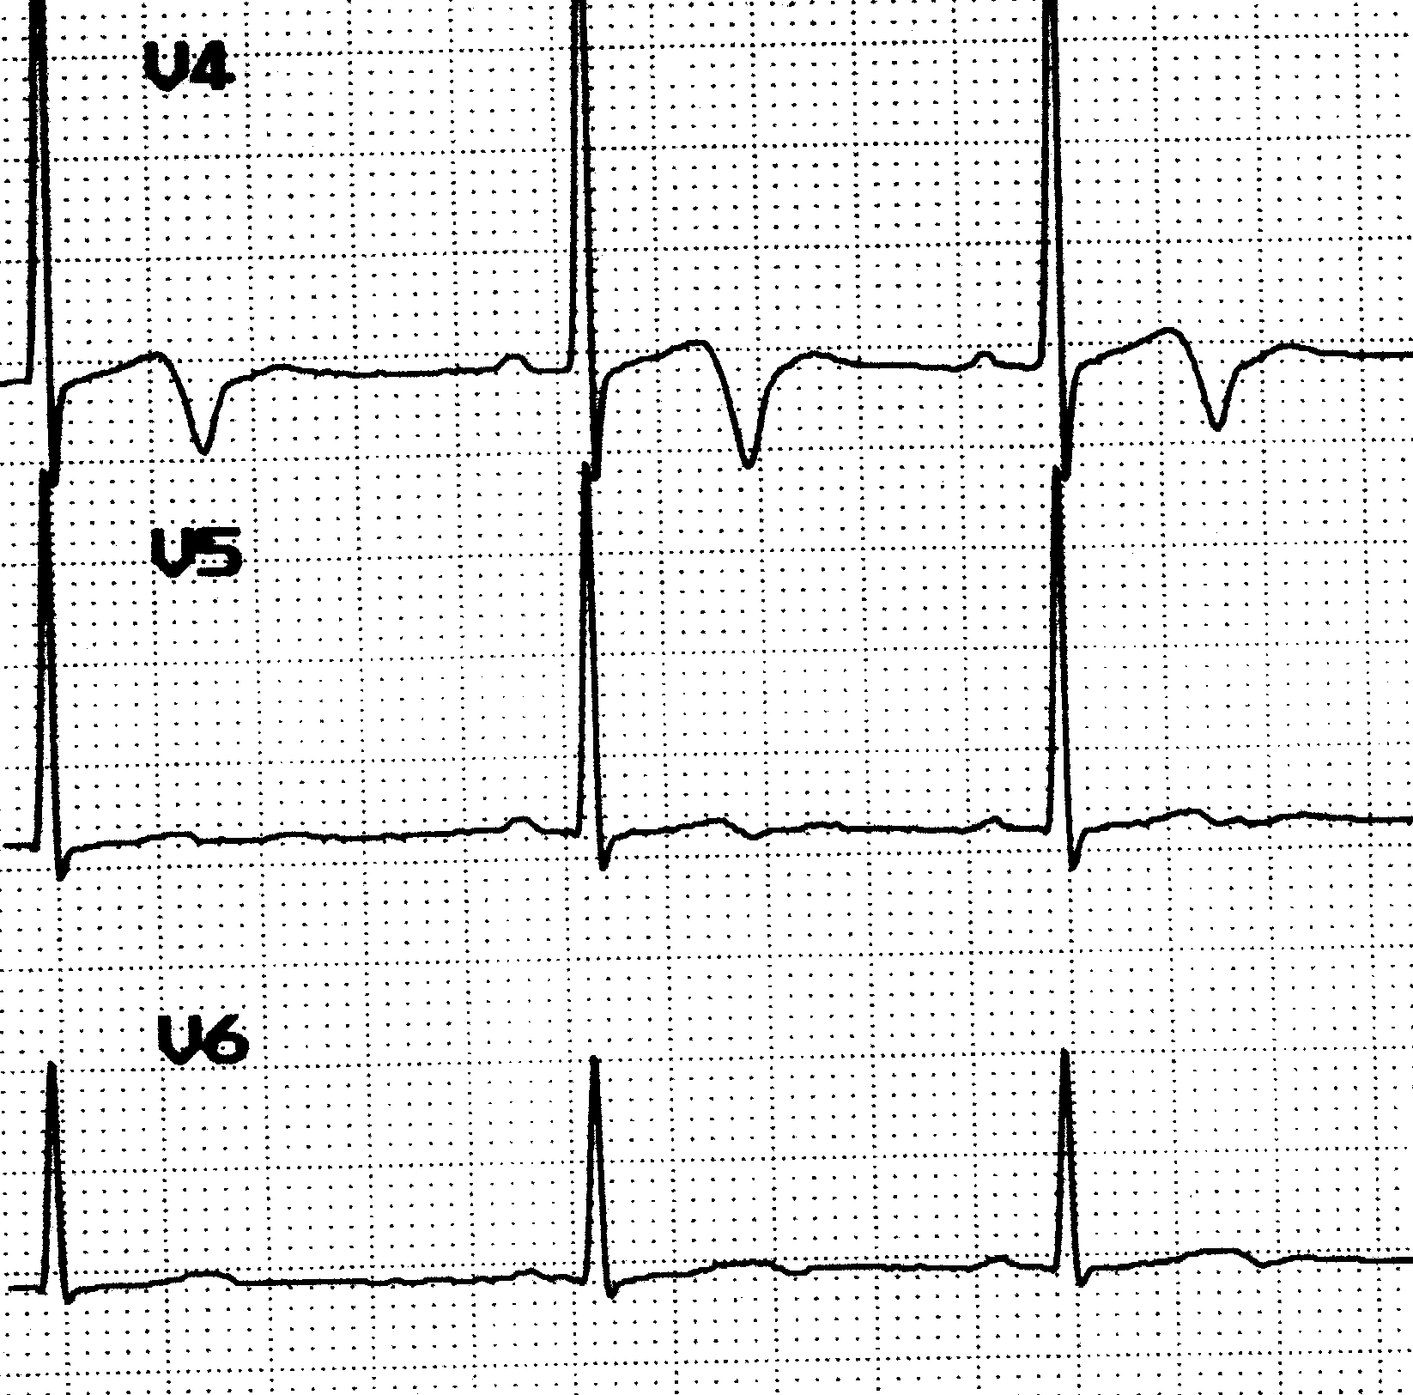
4 nedelje odmora 8 nedelja odmora

Slide 14
Dečak 9 godina iz Temerina
3 krize svesti tokom napora
III se završila CPR i DC "šokom"
U više navrata pregledan, prvo neurološki, pa kardiološki: nalazi uredni (EEG, EKG, eho srca, Holter)
Posle "telemedicinske konsultacije" hospitalizovan na UDK

Slide 15
Samo na osnovu standardnog EKG-a!

Slide 16
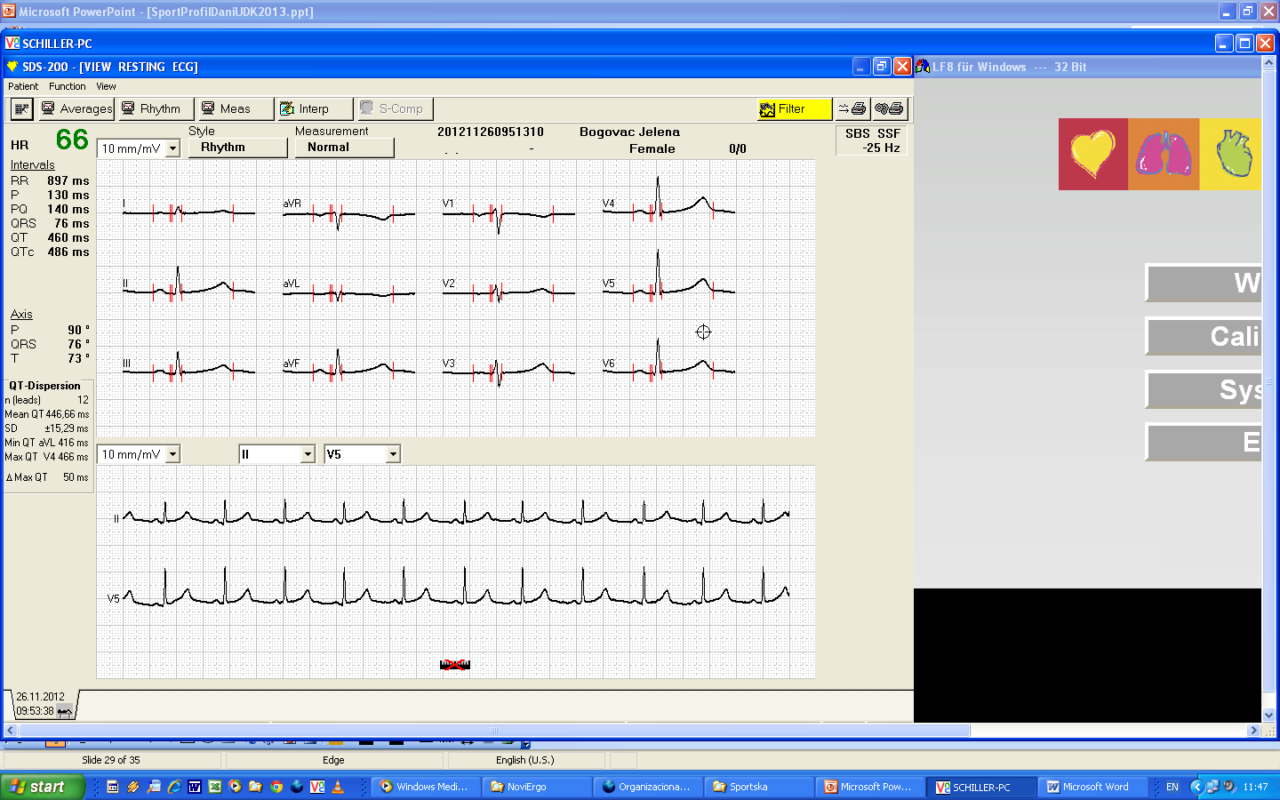

Slide 17
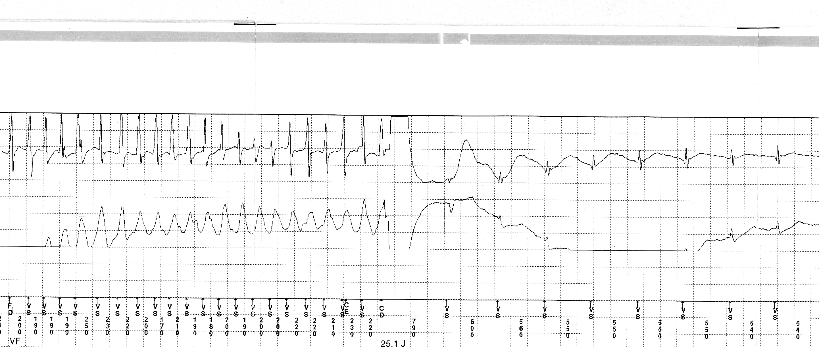
ICD

Slide 18
DA LI JE EKG DOVOLJAN DA da sprečimo iznenadnu smrt mladih sportista?

Slide 19
Definicija Iznenadne smrti
Netraumatski i neočekivani srčani zastoj u prvih 6 sati po pojavi simptoma kolapsa kod prethodno zdrave dece
Maron BJ, Epstein SE, Roberts WC. Causes of sudden
competitive athletes. J Am Coll Cardiol 1986;7:204 - 14.
Neočekivana prirodna smrt kod koje se gubitak svih funkcija javlja trenutno ili unutar 1 sata od pojave simptoma kolapsa Corrado et al.

Slide 20
Uzroci IZNENADNE smrti kod dece
Kardiogeni – bolest KVS
  SCD (sudden cardiac death)
Ostali:
  CNS oboljenja - aneurizme
  respiratorne bolesti
  dijabetes
  narkotici, lekovi

Slide 21
Kardiogeni uzroci iznenadne smrti kod dece sportista
Kardiomiopatije – 2/3 SCD!
“primarne električne bolesti” srca
Marfanov sindrom
Infekcije - miokarditis
USM – anomalije koronarnih krvnih sudova
Kawasakijeva bolest, rana koronarna bolest
Nepoznati: do 20 do 30%

Slide 22
Kardiogeni uzroci iznenadne smrti kod dece sportista
Neposredni uzrok smrti
preko 97% ventrikularna fibrilacija
Ruptura aorte (Marfanov sindrom)

Slide 23
Naporom indukovane ventrikularne aritmije
naporom indukovane VES
VT
VF
SCD – iznenadna srčana smrt

Slide 24
Test opterećenjem
Odgovoriti na tri osnovna pitanja:
Ima li naporom izazvanih poremećaja ritma
Ima li poremećaja koronarne perfuzije
Kakav je profil arterijskog pritiska u naporu

Slide 25
Bruce tradmill protokol
stepen | brzina (km/h) | Nagib (%) | vreme (min)
1 | 2,7 | 10 | 3
2 | 4 | 12 | 3
3 | 5,5 | 14 | 3
4 | 6,8 | 16 | 3
5 | 8 | 18 | 3
6 | 8,8 | 20 | 3
7 | 9,7 | 22 | 3

Slide 26
McMaster ergocycling protokol
Telesna visina (cm) | Početna snaga (W) | Povećanje (W) | trajanje stepena (min)
do 120 | 12,5 | 12,5 | 2
120-140 | 12,5 | 25 | 2
140-160 | 25 | 25 | 2
Preko 160 | 25 | F-25, M-50 | 2

Slide 27
Test opterećenjem - razlike deca i odrasli
Uzrast – antropološke karakteristike
Psihomotorne sposobnosti
Nedostatak standardizovanih protokola po uzrasnim grupama
Indikacije za testiranje
Deca sportisti koji se izlažu velikim naporima

Slide 28
Adaptacija standardnih protokola ciljevi:
tehnički lako izvodljiv za dete, ali i za lekara
mora biti bezbedan
da ne traje dugo, ali da traje dovoljno za postizanje cilja testa
da se dostigne (supra)maksimalna srčana frekvenca
Za sportiste: poseban protokol!

Slide 29
Modifikacija protokola
ciljevi:
Povećanje maksimalnog opterećenja
Dostizanje više HR max.
Skraćenje vremena testiranja
“More power, less time”

Slide 30
Modifikovani protokoli za sportiste
McMaster cycling
Bruce - tradmill
TV (cm) | Start (W) | Porast (W) | vreme(min)
do 120 | 12,5 | 12,5 | 0,5
120-140 | 12,5 | 25 | 1
140-160 | 25 | 25 | 1
Preko 160 | 25 | 50 | 1
step. | brzina (km/h) | nagib (%) | vreme (min)
1 | 2,7 | 10 | 1
2 | 4 | 12 | 1
3 | 5,5 | 14 | 1
4 | 6,8 | 16 | 1
5 | 8 | 18 | 1
6 | 8,8 | 20 | 1
7 | 9,7 | 22 | 1
8 | 11,9 | 24 | 1
Kad se postigne submaksimalna frekvenca trajanje se skraćuje na 30 sekundi

Slide 31
Razlike u stres testu
16-godišnji vaterpolista
Standardni Bruce
Max: 7. stepen
(9,7 km/h, 22%)
Max. Fr. 179/min
Max. TA 185/60
Trajanje testa
25 min
modifikovani Bruce
Max: 8.stepen
(11.9 km/h, 24%)
Max. Fr. 194/min
Max. TA 190/60
Trajanje testa
11 min

Slide 32
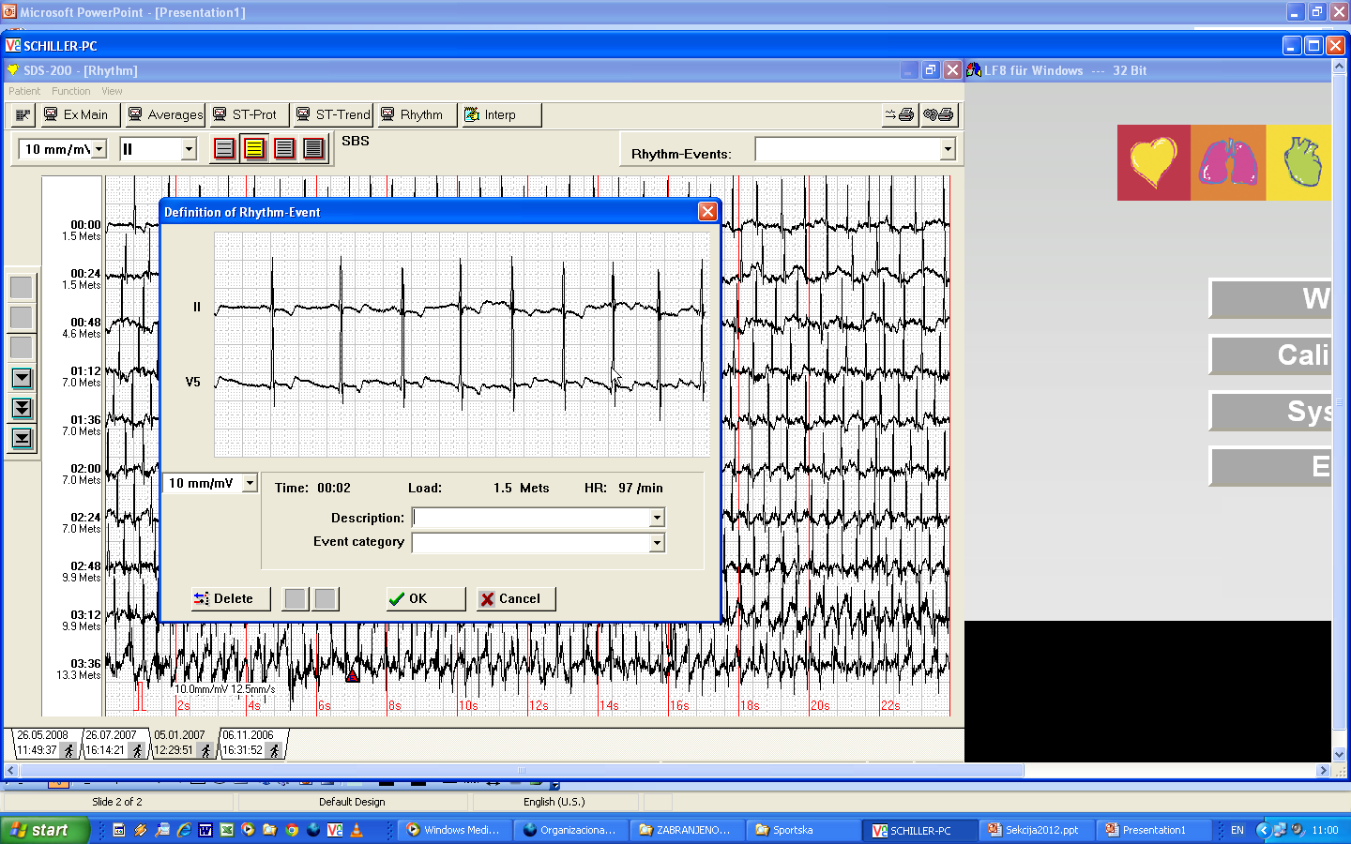
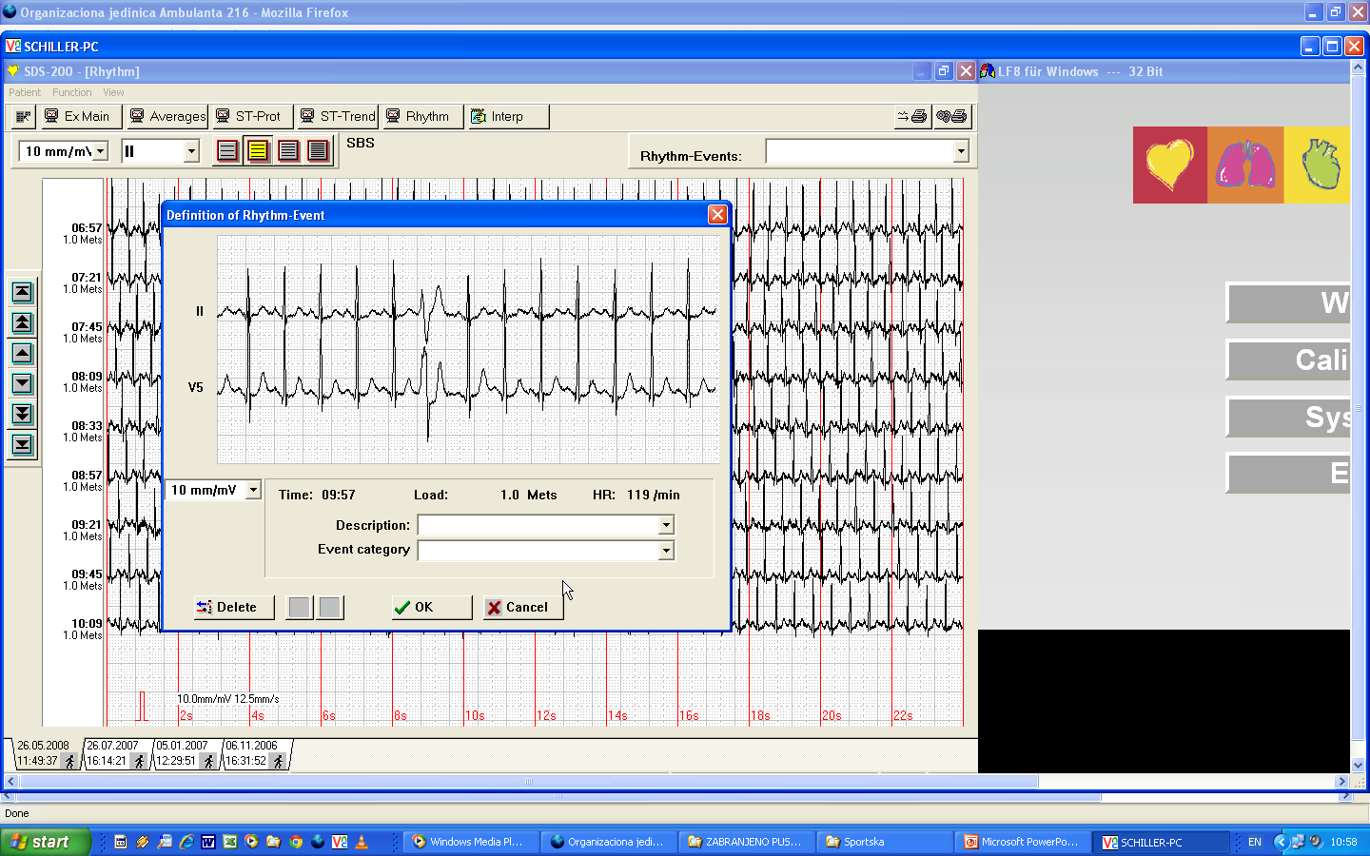
Naporom izazvane VES
4. stepen
6. stepen

Slide 33
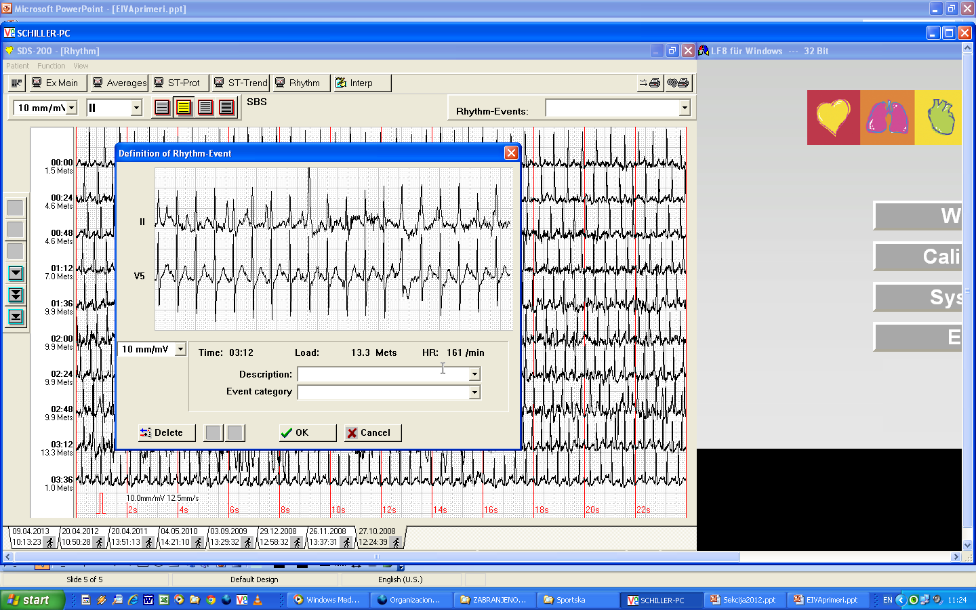
Test opterećenjem
Modif. Bruce:7.stepen

Slide 34

Test opterećenjem
Modif. Bruce:7.stepen

Slide 35
Supramaksimalno opterećenje
Zašto je važno?

Slide 36
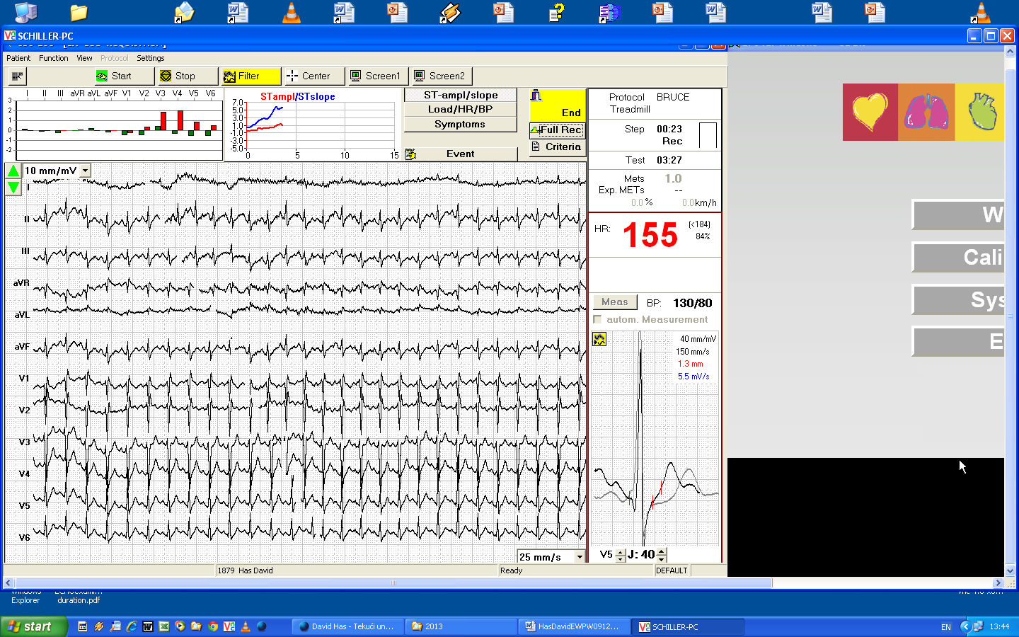
7. stepen, fr. 188/min

Slide 37
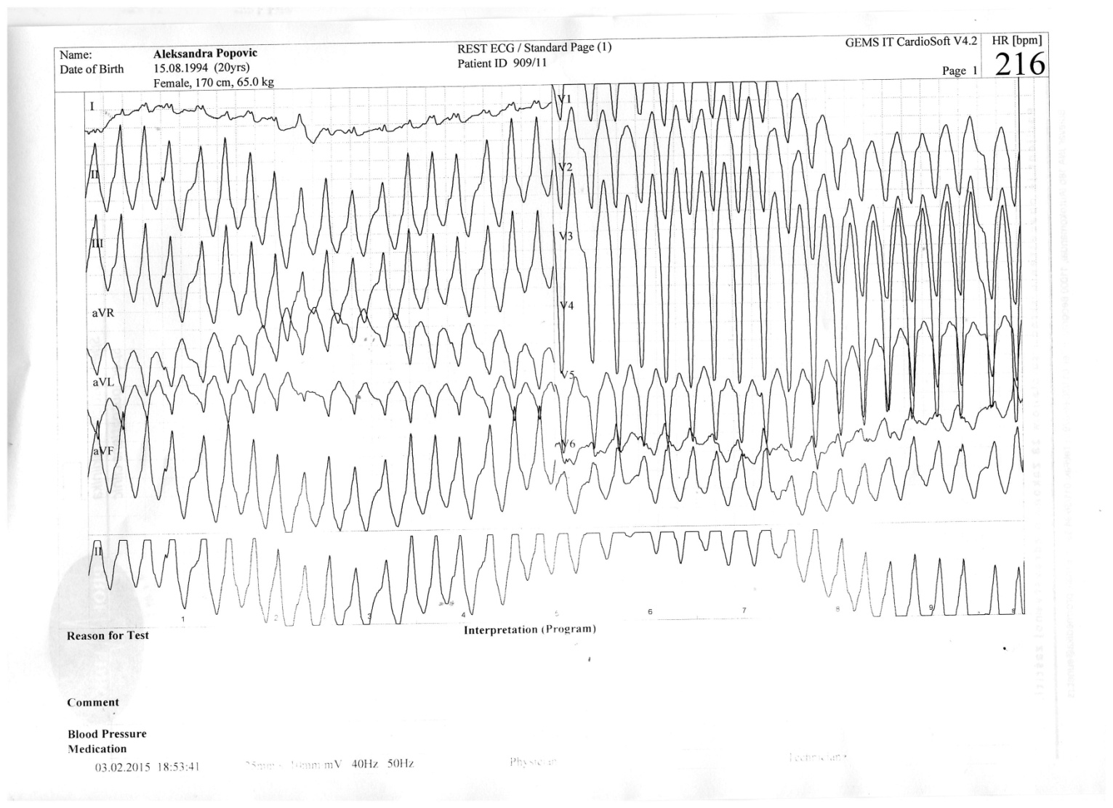
Naporom izazvana SVT ili VT? modif. Bruce: 8.stepen (24%, 11.8 km/h)
HR 224/min

Slide 38
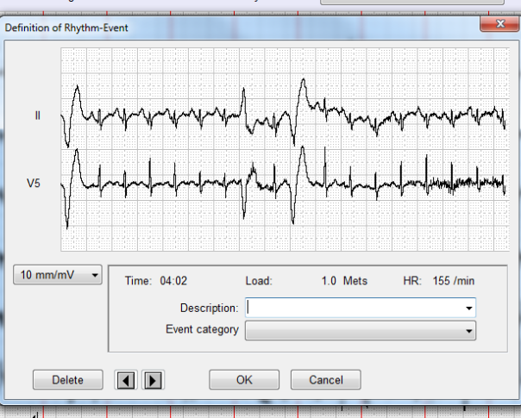
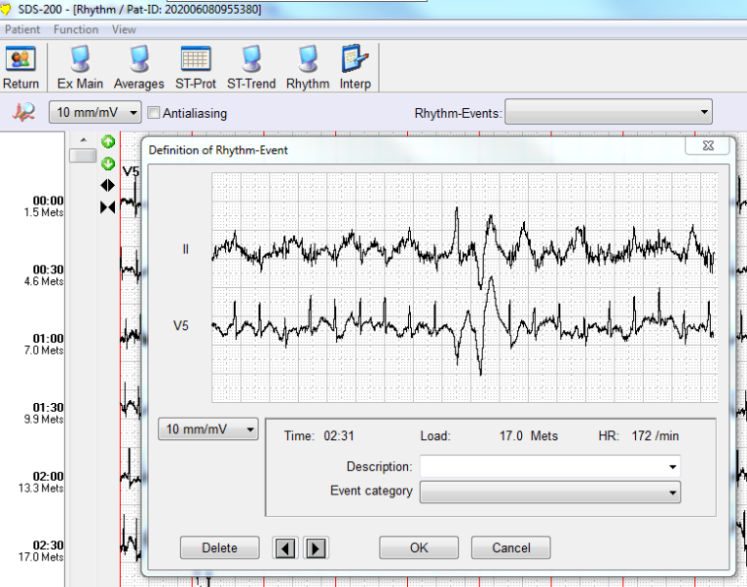
12.3.2021.
16-godišnji vaterpolista, ASIMTOMATSKI

Slide 39
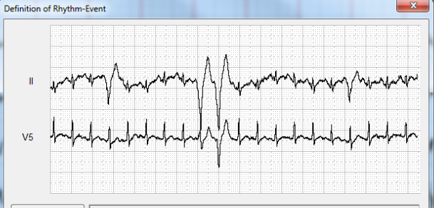
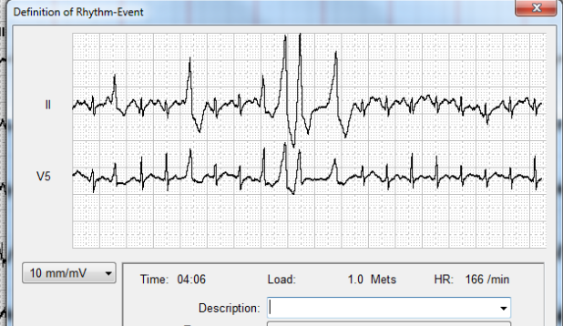
8.6.2021.
16-godišnji vaterpolista, ASIMTOMATSKI
7.7.2021.
Ponovljen test
UZ srca
MR srca

Slide 40
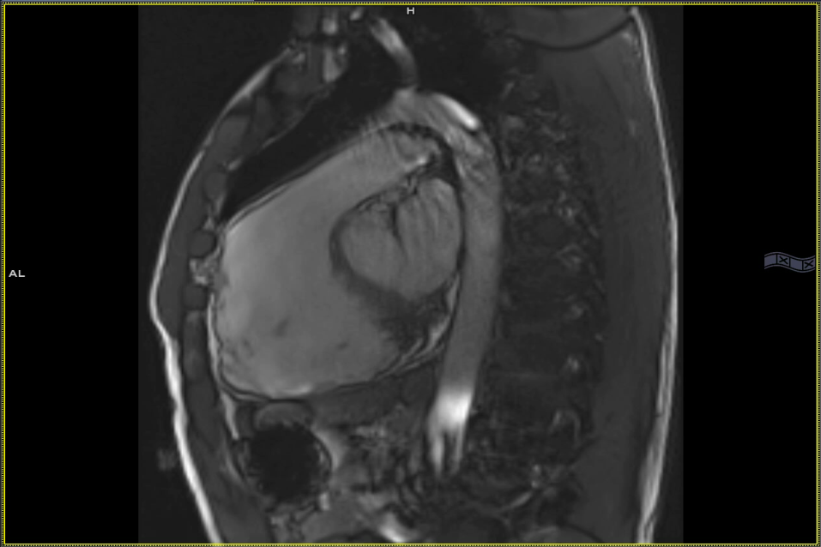
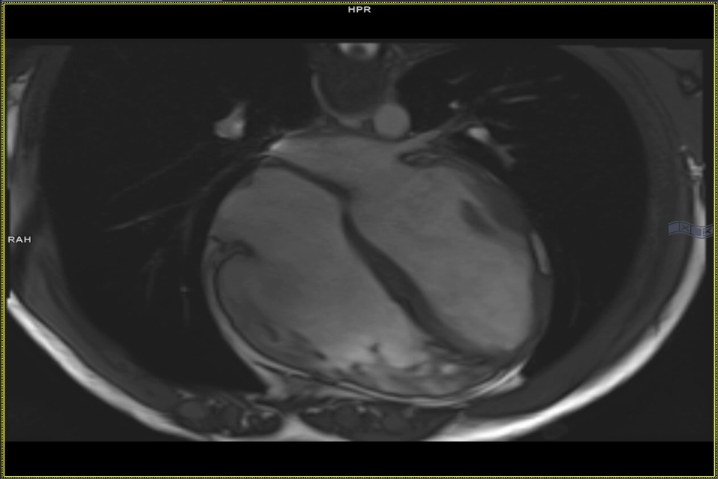
CMR – aritmogena kardiomiopatija desne komore!
16-godišnji vaterpolista, ASIMTOMATSKI

Slide 41
VIRUSI I SPORT NE IDU ZAJEDNO!

Slide 42
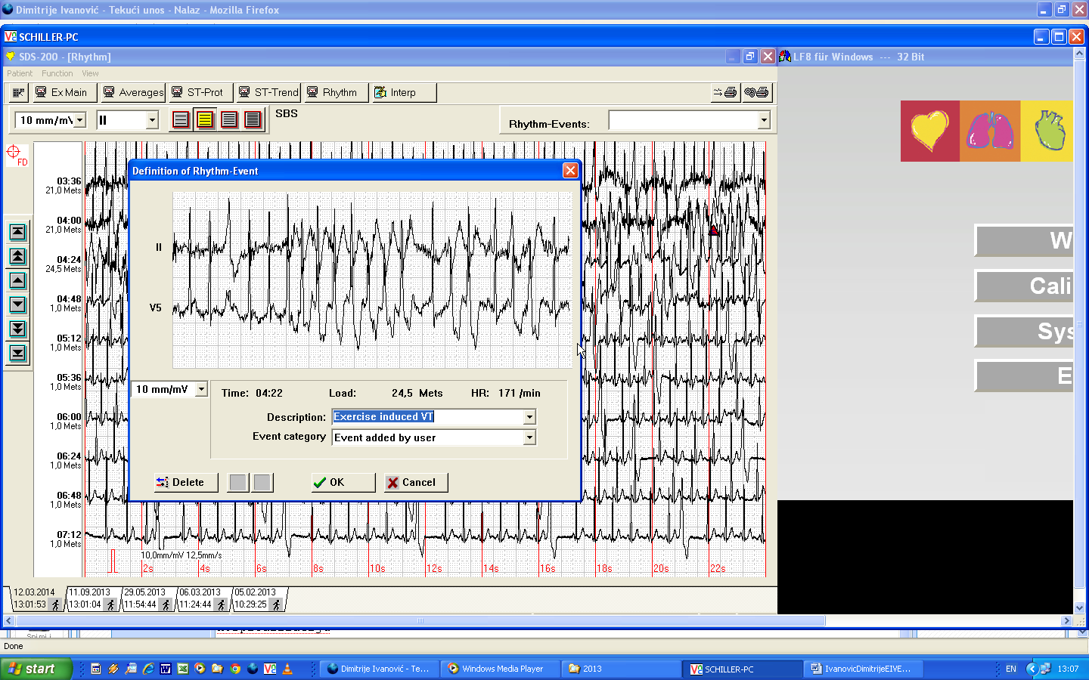
Fudbaler, 17 godina, afebrilna respiratorna viroza
8. stepen opterećenja, nagib 24%, 12 km/h

Slide 43
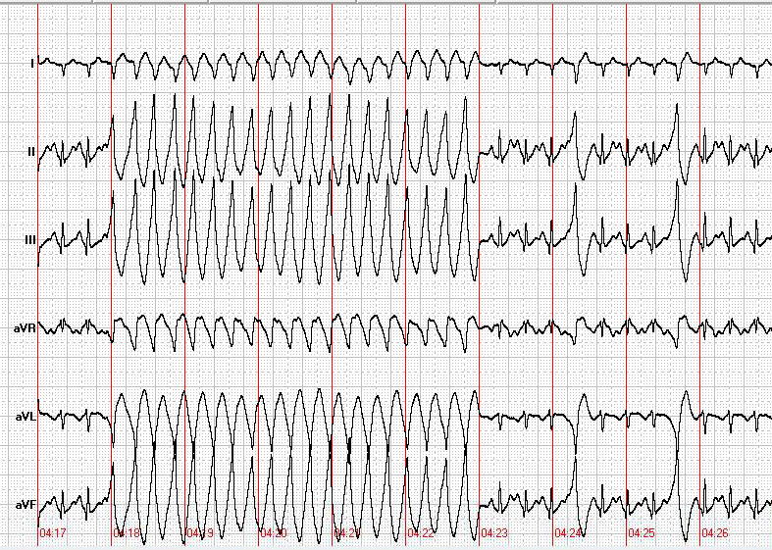
VENTRIKULARNA TAHIKARDIJA (VT) U NAPORU
2 DANA POSLE POSLEDNJEG DANA POVIŠENE TEMPERATURE!

Slide 44
Anamneza
Porodična
  SD pre 50. godine
  Rana koronarna bolest
Simulacije – želja da se izbegne svaki ozbiljniji napor
Disimulacija - sportisti

Slide 45
Tegobe u naporu – odmah uputiti !
Sinkopa – gubitak svesti
Presinkopa – vrtoglavica, omaglica, nesvestica
Palpitacije (“lupanje srca”) praćene simptomima i znacima malog udarnog volumena: bledilo, hladan znoj, nesvestica...
Pulsirajuća glavobolja, ili glavobolja praćena krvarenjem iz nosa

Slide 46
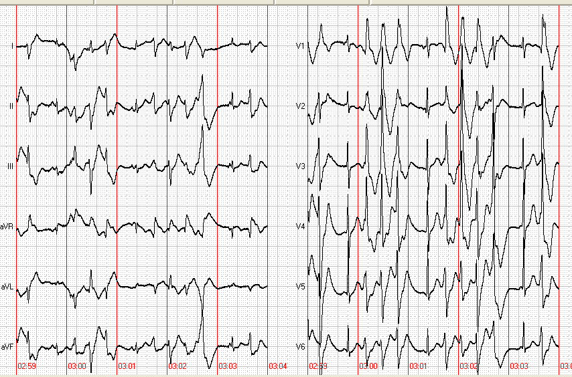
10 godina, preko 40 kriza svesti u naporu
normal
CPVT

Slide 47
Povremni zamor nije indikacija za hitan pregled
Uvod u virusne infekcije
Afebrilne viroze
Nedovoljno oporavljeno dete posle respiratorne infekcije
Arterijska hipotenzija, hipohidracija, anemija...
Konstitucija - mali AP prečnik grudnog koša

Slide 48
Zamor – loša tolerancija napora uputiti u tercijarnu ustanovu
Progresivno pogoršanje tolerancije napora
Zamor praćen otežanim disanjem koji se ponavlja pri (skoro) svakom treningu ili jačem naporu – pulmologu
Progresivni zamor praćen palpitacijama, ili presinkopalnim tegobama - kardiologu

Slide 49
Zabluda!
Svako dete koje zaboli u grudima u naporu mora hitno kod kardiologa!

Slide 50
Bezazleni bolovi u naporu
Bolovi u predelu rebarnih lukova
Probadi u levom ili desnom hemithorax-u
Prestaju brzo posle prekida aktivnosti
Javljaju se periodično – prođe par nedelja (ili meseci) između epizoda bola
Nema drugih tegoba (izolovan bol) – dete je odličnog opšteg stanja!
Fizikalni nalaz uredan – NE treba NI EKG!

Slide 51
Prekordijalni bolovi - uputiti u dečju bolnicu
Jak retrosternalni bol (iza grudne kosti) praćen:
  (Pre)sinkopalnim smetnjama: vrtoglavice, nesvestice, omaglice...
  Palpitacijama (ubrzan rad srca) koje ne prestaju posle prekida aktivnosti
  Visokom temperaturom i lošim opštim stanjem
Recidivirajući (ponavljani) retrosternali bolovi koji “teraju” dete da prekine fizičku aktivnost

Slide 52
Sinkope i presinkope u naporu
Odmah kod kardiologa!
Strukturne bolesti srca: HCM, ARVC, koronarne anomalije…
Aritmije u naporu: VT (SVT)
Membranske kardiomiopatije (kanalopatije): LQTS, PCVT

Slide 53
Pogled u (blisku) budućnost

Slide 54
Kako „uhvatiti“ i dijagnostikovati aritmije naporu na terenu?
Hardver – event recorder:
  Jednostavno i brzo snimanje EKG signala
  Transfer do clouda-a (Wi Fi, GPRS...)
  Snimanje EKG signala na smart phone-u (PDF)
Algoritam – softver
  Prepoznaje odstupanja od normalnog EKG-a
  „pakovanje“ EKG signala i slanje doktorima
Medical expertise team
  Finalna obrada signala i davanje stručnog mišljenja

Slide 55
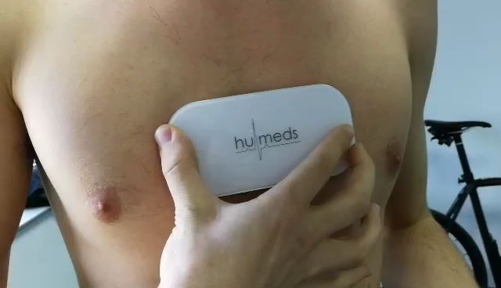
17 godina, recidivantne palpitacije u naporu

Slide 56
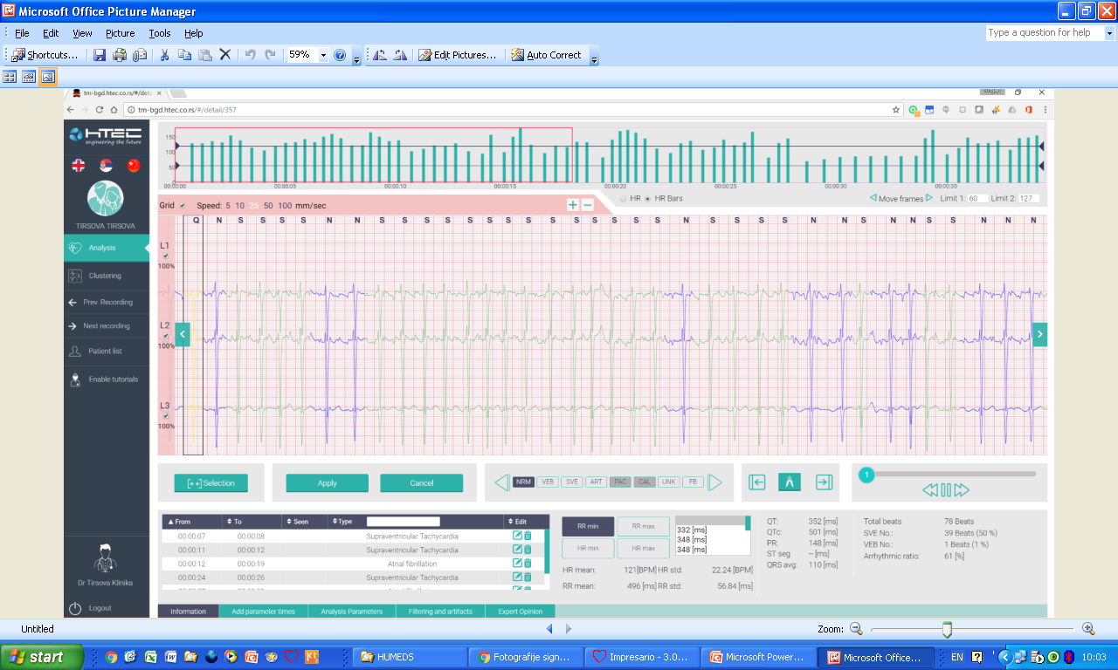

Slide 57
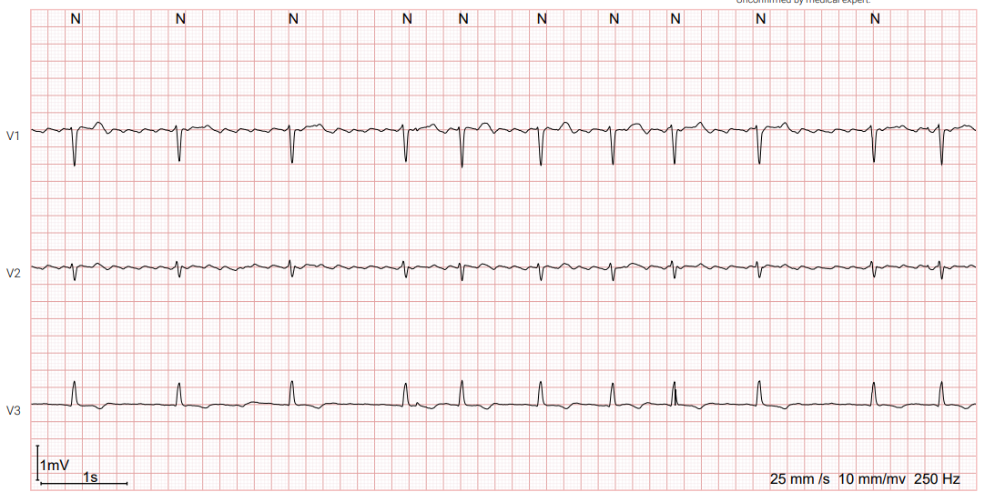
Atrijalna firilacija NA TERENU!

Slide 58
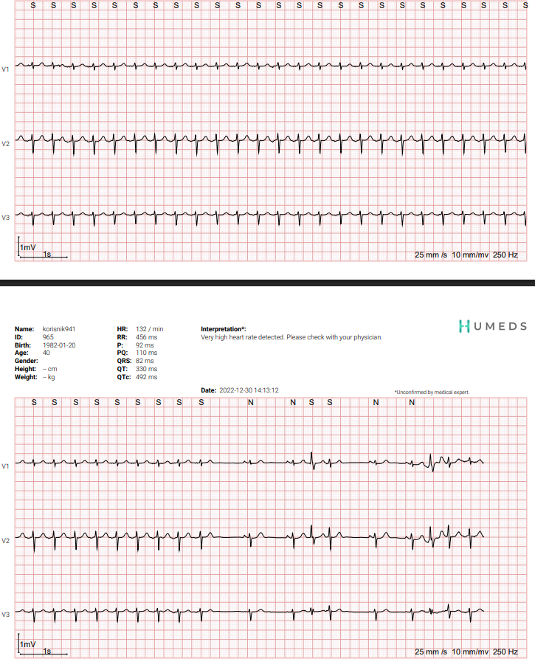
Svakih 4-6 nedelja ima lupanje srca na treningu

Slide 59
Ljudi koji zajedno traže istinu su više od saradnika, oni su braća.
Dan Brown

Slide 60
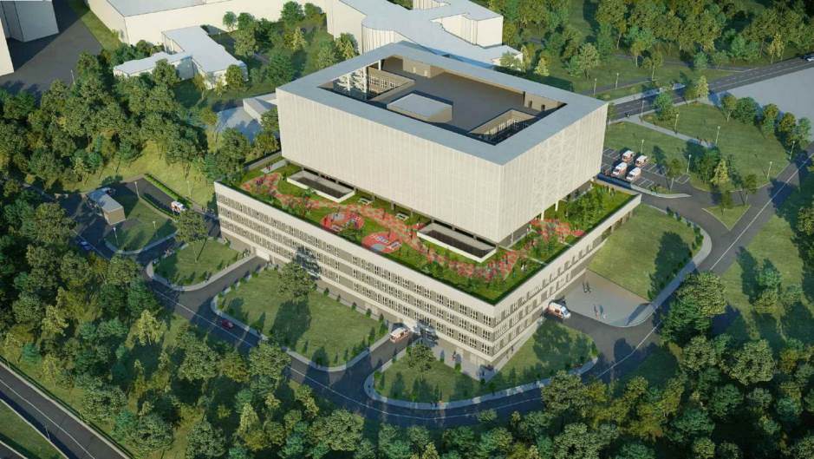
U deci se obnavlja i čisti reka čovečanstva.
Ivo Andrić

